Slide 1

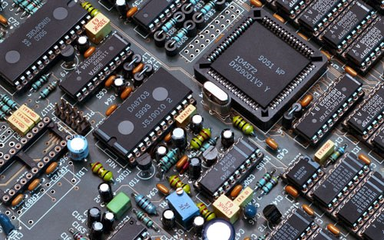
Кафедра обчислювальної техніки
Система автоматизованої перевірки розв’язків олімпіадних задач з програмування
Виконав: студент групи КІ-61м
Міхневич А.М.
Науковий керівник: Бойчура М.В.
Рівне - 2023

Slide 2
Можливості ПЗ:
Масовий аналіз кодів на різних вхідних значеннях
Аналіз на стиль коду, зрозумілість змін від ШІ
Категорізація помилок і невірних результатів
5

Slide 3
Вступ
Метою даного дослідження є розробка та впровадження системи автоматизованої перевірки розв’язків олімпіадних задач з програмування.
Об’єктом дослідження є програмні системи для проведення олімпіад.
Предметом дослідження є системи автоматизованої перевірки розв’язків олімпіадних задач з програмування.
2

Slide 4
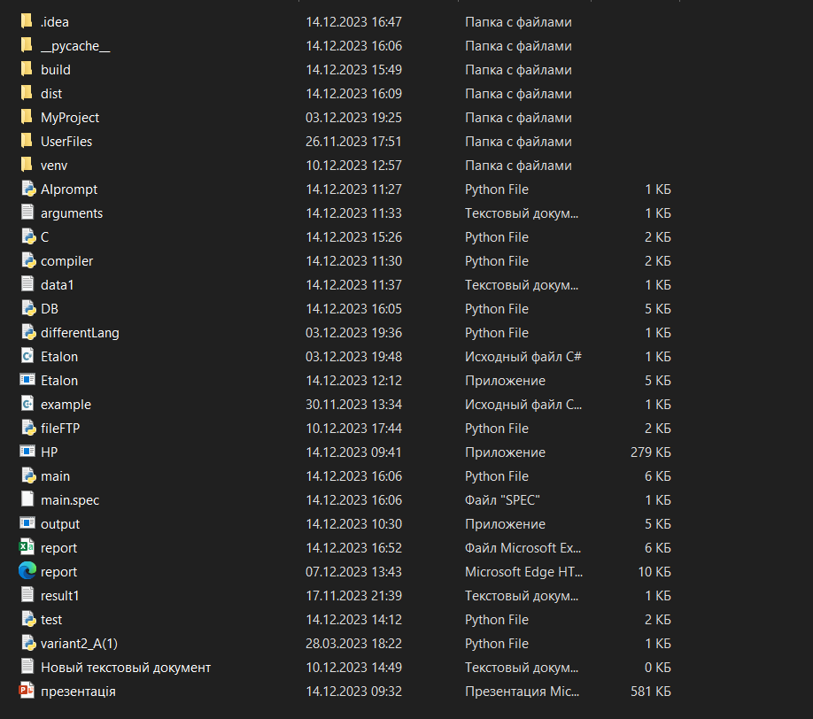
Архітектура ПЗ
3

Slide 5
Послідовність виконання:
Завантаження бази з серверу по FTP одразу після олімпіади
Підключення до БД на сайті
Компіляція коду
Розділення коду який працює через інтерпретатор і який працює через компілятор
Запуск коду в програмні пісочниці
Підставлення запропоновані аргументи
Звірка коду з очікуваним результатом
ШІ аналіз
8

Slide 6
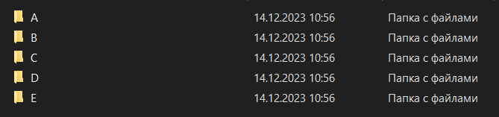
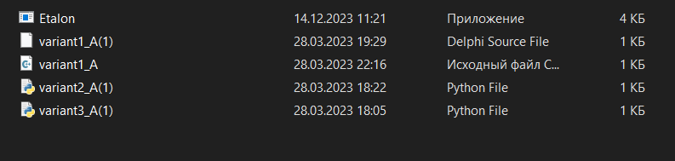
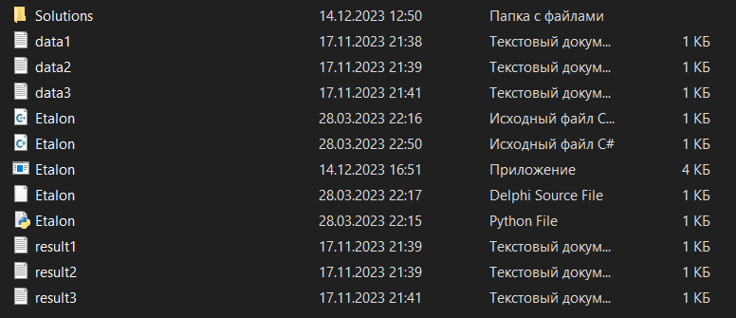
Каталог завдань
4

Slide 7
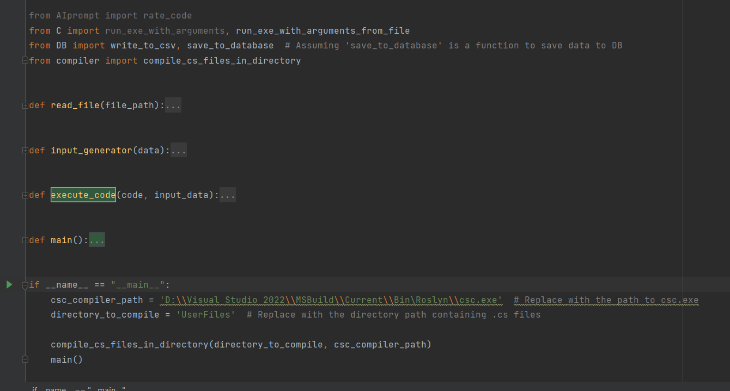
Main code
6

Slide 8
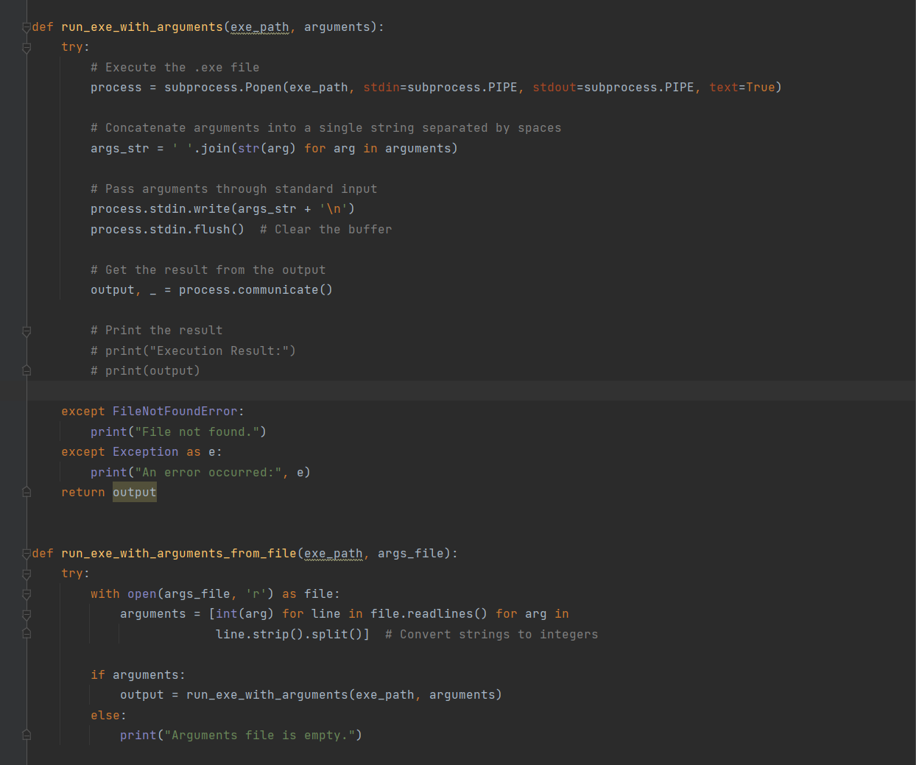
Компіляція сімейства С
7

Slide 9
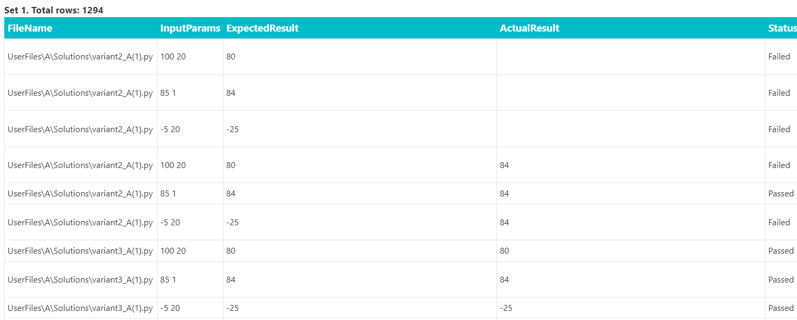
Приклад звіту з БД
9

Slide 10
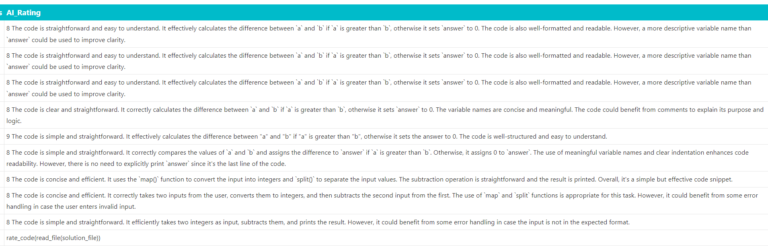
Звіт ШІ
10

Slide 11
ДЯКУЮ
за увагу!
11

